Slide 1
MANAJEMEN STRATEGIK
DOSEN: Prof Ir Rudy C Tarumingkeng, PhD
4
  Guru Besar Institut Pertanian Bogor
  Professorial Lecturer in Management, Graduate School, TUP-Manila
  https://rudyct.com/cv.pdf

Slide 2
ANALISIS EKSTERNAL
FIVE FORCES MODEL
STRATEGIC GROUPS
SIKLUS INDUSTRI DAN
PERAN LINGKUNGAN MAKRO

Slide 3


“Agar menang perang, selalu lakukan survei lapangan secara cermat sebelum pertempuran”
- Sun Tzu
© RoyaltyFree/ Stockdisc/ Ge2tty| 2Images

Slide 4

Analisis Eksternal: Peluang dan Ancaman
Menganalisis dinamika persaingan dalam industri pada lingkungan luar
Peluang
Ancaman
Kondisi di lingkungan (luar) perusahaan yg dapat dimanfaatkan utk keuntungan perusahaan.
Kondisi di lingkungan (luar) perusahaan yg dapat membahayakan profitabilitas bisnis perusahaan.

Slide 5




Analisis Eksternal
Analisis eksternal mencakup pengenalan peluang dan ancaman sebagai aspek-aspek strategis yang berperan di dalam lingkungan organisasi dan kelak mempengaruhi jalannya organisasi dalam pencapaian misinya.
Hal-hal yang dikaji dan dipertimbangkan adalah:
Lingkungan industri dari perusahaan:
  Struktur persaingan industri
  Posisi perusahaan dalam percaturan persaingan.
  Posisi perusahaan2 pesaing utama.
Kondisi lingkungan negara di mana prsh. berada.
Lingkungan makro dan sosio-ekonomi yg dapat mempengaruhi jalannya perusahaan dan industrinya:
Sosial
Pemerintah
Legal (UU & peraturan)
PESTEL: Politik, Ekonomi,Sosial, Teknologi, Env., Legis.
International
Teknologi

Slide 6
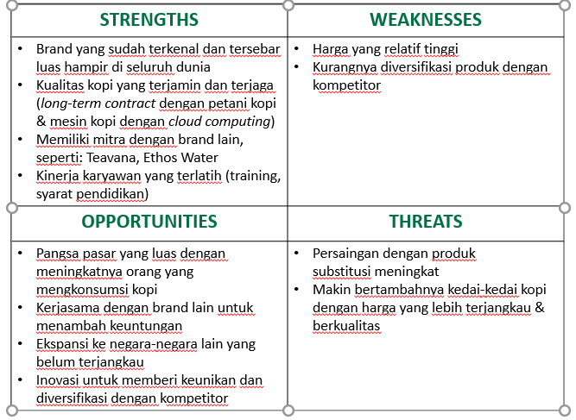
Gambaran mengenai Matrix SWOT SRARBUCKS COFFEE – dilakukan mahasiswa Strategic Management MM UKRIDA, 2017. Bagian bawah menunjukkan ANALISIS EKSTERNAL: PELUANG (OPPORTUNITIES) dan ANCAMAN (THREATS)
http://www.rudyct.com/mm/mstr/smp/sm17/TD-A-Starbucks-2.pdf

Slide 7

Analisis Industri:
Industri
  Adalah sekelompok perusahaan yg menawarkan produk atau jasa yg mirip dan saling substitusi – untuk pemenuhan keperluan dasar dari pelanggan, misalnya industri tekstil, industri otomotif ... dsb
  Batas2 industri bisa berubah sesuai perubahan keperluan pelanggan dan perubahan teknologi. (ie: industri komputer vs industri mesin tik, kalkulator dsb.)
Sektor
  Adalah sekelompok industri yang berkaitan (contoh: sektor perdagangan,
sektor industri, sektor pertambangan dsb.)
Segmen
  Sekelompok pelanggan tertentu yg “distinct” – segmen (pangsa) pasar
  Dapat dibedakan dari tingkat pendapatan dgn permintaan yg spesifik.
Analisis Industri diawali dengan memfokus kepada industri secara keseluruhan – sebelum mempertimbangkan segmen pasar atau isu2 berkaitan dengan tingkat s2e| k5 tor

Slide 8
Analisis Eksternal:
Model Persaingan Michael Porter
Pendahuluan
Industri adalah kumpulan perusahaan yang menawarkan berbagai barang atau jasa yang satu sama lain merupakan substitut dekat, yakni dapat memuaskan kebutuhan yang sama; misalnya industri perbankan, industri tekstil, industri otomotif dsb.
Salah satu tugas manager adalah menganalisis kekuatan persaingan di lingkungan industri di mana perusahaannya beroperasi agar dapat diketahui peluang dan ancaman.

Slide 9
Untuk mengidentifikasi peluang dan ancaman dalam industri, kerangka pikir yang digunakan adalah "The Five Forces Model". Menurut model ini, persaingan dalam suatu industri dibentuk oleh 5 kekuatan yaitu:
Risiko masuknya pesaing potensial (risk of entry by potential competitors)
Tingkat persaingan yg berlangsung (degree of rivalry among established companies)
Kekuatan penawaran pembeli/pelanggan (bargaining power of buyers)
Kekuatan penawaran pemasok (bergaining power of suppliers)
Ancaman oleh adanya produk2 substitut (the threat of substitute products)

Slide 10

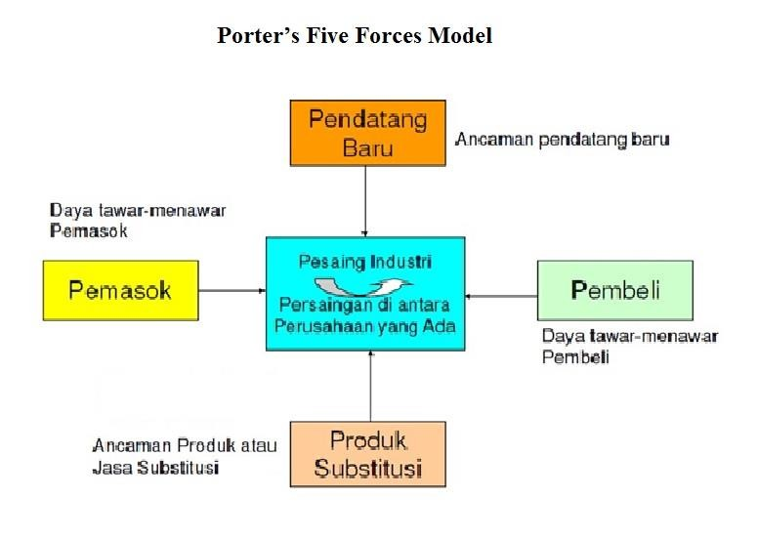
Analisis Eksternal:
Model Persaingan Michael Porter
(Lima Ancaman/kekuatan bersaing)

Slide 11


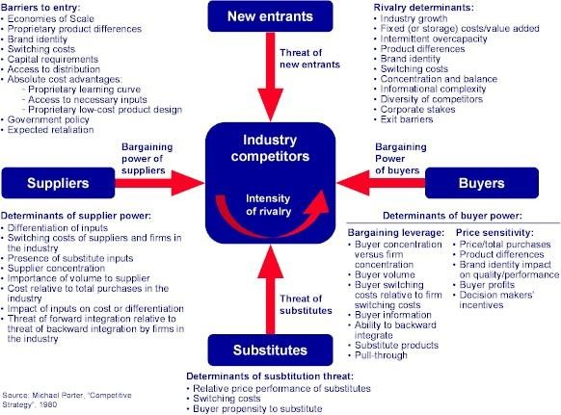
Porter’s Five Forces Model (Lima Kekuatan/Ancaman Persaingan)

Slide 12



Model Porter:
5 Kekuatan dalam bersaing
Risiko masuknya pesaing potensial
Kekuatan tawar dari Suppliers
Kekuatan tawar dari pembeli
Ancaman masuknya Substitut
Persaingan dalam industri

Slide 13

1. Risiko masuknya Pesaing Potensial
Pesaing Potensial adalah perusahaan yg sekarang belum menjadi pesaing tetapi memiliki kemampuan untuk menjadi pesaing.
Barriers to Entry (BTE) atau penghalang masuknya pesaing potensial ini adalah:
Economies of Scale –
  Reduksi biaya – melalui produksi besar2an (mass production)
  Discounts atas pembelian dlm jmlh besar – dari bahan mentah dan sukucadang
  Cost advantages – keunggulan biaya -- dengan memproduksi dalam jumlah besar
maka terjadi reduksi biaya karena menurunnya fixed cost dan marketing cost
Brand Loyalty (Kesetiaan kpd merek)
  Penciptaan produk/jasa yg digemari pelanggan
  Pesaing potensial sukar memperoleh pangsa pasar jika existing brand sudah mapan
Absolute Cost Advantages – keunggulan existing produk dlm biaya
  Akumulasi pengalaman – dalam produksi dan proses bisnis utama.
  Kontrol thd input yg diperlukan dlm proses produksi tertentu
  Risiko finansial lebih rendah – akses kpd sumber2 yg lebih murah
Kemungkinan adanya Customer Switching Costs (biaya karena beralih)
Adanya peraturan pemerintah untuk BTE

Slide 14
Barriers to Entry bagi Pendatang Baru …
Memerlukan permodalan yg besar atau perlunya mencapai economies of scale secepatnya …
Customer loyalty yg tinggi dan preferensi merek yang kuat …
Belum ada saluran distributsi dan akses thd pasokan bahan mentah.

Slide 15
2. Kekuatan menawar dari Supplier
Suppliers adakah perusahaan yg memberikan input seperti tenaga kerja dan material kpd industri.
Mereka kuat jika:
Input ini sangat vital dan sedikit substitut.
Industri yg dipasok bukan pelanggan penting
  Suppliers tidak banyak bergantung kepada industri yg dipasok.
Switching costs utk industri yg dipasok agak signifikan.
  Industri yg dipasok tak dapat menjadi supplier
Suppliers bahkan mengancam untuk masuk dalam industri pelanggan (yg dipasok)
  Suppliers menggunakan inputnya utk memproduksi, menjadi pesaing
Industri yg dipasok tak mampu mengancam (memproduksi input yg diperlukan)

Slide 16

Kekuatan Supplier
Tinggi jika:
Terdapat sedikit supplier yg dominan terkonsentrasi
Sedikit bahan mentah pengganti
Switching cost bahan mentah atau mengganti supplier, tinggi

Slide 17


3. Kekuatan menawar dari pembeli
Pembeli adalah konsumen, end-user, perantara, retailer. Mereka kuat jika:
Pembeli dominan
  Pembeli besar tapi tidak banyak.
  Suppliers banyak, kecil2.
Pembeli membeli dalam jumlah besar.
  Pembeli memiliki purchasing power utk menurunkan harga
Industri sangat tergantung kepada pembeli.
  Pembeli memborong dalam jumlah besar.
Switching costs for buyers yg rendah
  Pembeli dapat seenaknya berganti-ganti supplier.
Pembeli membeli dari beberapa suppliers sekaligus
Pembeli mengancam untuk memasuki industri (menjadi pemasok).
  Pembeli menjadi pemasok
  Pembeli mengancam utk memasok sendiri agar harga turun.

Slide 18
Kekuatan Buyer
Tinggi jika:
Pelanggan terkonsentrasi dan membeli dalam jumlah yg besar
Barang yg dibeli adalah “standard” (banyak terdapat) sehingga mudah beralih kpd supplier lain
Pembelian pelanggan merupakan porsi yg besar dari “omset” (revenue) penjual

Slide 19

4. Ancaman Produk Substitut
Produk yg berasal dari bisnis berbeda tapi dapat menggantikan dan memberikan kepuasan yg mirip bagi pelanggan.
Adanya produk substitut merupakan ancaman kompetitif yg kuat. Substitut membatasi harga
Produk substitut merupakan kekuatan kompetitif yg lemah jika hanya terdapat sedikit produk substitut. Secara ceteris paribus, perusahaan dapat meningkatkan harga dan memperoleh profit lebih.

Slide 20
Kekuatan Produk Substitut
Tinggi jika:
Harga produk substitut relatif rendah
“Switching cost pelanggan”, rendah
Pesaing memiliki rencana untuk meningkatkan penetrasi pasar / kapasitas produksi.

Slide 21

5. Persaingan antar perusahaan
Yg dimaksud adalah persaingan antara perush pada industri yg sama untuk saling berebut pangsa pasar. Intensitasnya adalah fungsi dari:
Struktur persaingan industri
  Jumlah dan sebaran perusahaan
  Apakah indutri terkonsolidasi vs terfragmentasi
Kondisi permintaan (Demand)
  Pertumbuhan demand – cenderung mereduksi persaingan
  Penurunan demand – cenderung meningkatkan persaingan dlm merebut pasar dan revenue
Kondisi biaya
  Fixed costs yg tinggi – profitabilitas terangkat oleh volume sales
  demand dan pertumbuhan yg perlahan – dpt meningkatkan persaingan dan
penurunan profit
4. Tingginya BarrierTo Exit
Penghapusan investasi pada aset
Ketergantungan ekonomi kpd industri ybs.
Pertahankan aset
Fixed cost yg tinggi jika exit
UU berkaitan dgn bankrupsi

Slide 22

Persaingan antar perusahaan
Meningkat intensitasnya jika:
Banyaknya kompetitor bertambah, atau masing- masing sama besarnya
Permintaan atas produk industri menurun, demikian juga jika pertumbuhan industri menurun
Barrier to exit (utk keluar dari industri) / Fixed Cost meningkat.
Dengan semakin meningkatnya persaingan perusahaan2 dlm industri, proftit industri semakin menurun dan jika ini terus berlanjut maka industri akan kehilangan daya tarik.

Slide 23
Strategic Groups dalam Industri
Perusahaan yang ada dalam suatu industri berbeda satu sama lain dalam hal saluran distribusi, pasar, mutu, service, dll.
Namun pada sebagian besar industri dapat diamati adanya berbagai group perusahaan; perusahaan dalam grup yang sama menganut strategi dasar yang sama yang berbeda dari strategi dasar di group lain. Group perusahaan ini disebut strategic groups.

Slide 24
Strategic Groups adalah kelompok perusahaan di mana masing2 perusahaan dalam group tsb.
menganut model bisnis yg mirip:
Implikasi Strategic Groups –
  Kompetitor berada dalam strategic group yg sama sehingga oleh pelanggan masing2 dapat dianggap sebagai substitut .
  Setiap strategic group dapat memiliki kekuatan2 persaingan yg berbeda --dengan peluang dan ancaman yg berbeda pula.
Mobility Barriers –
merupakan faktor dalam industri yg menghambat mobilitas perusahaan2 dalam strategic group ybs., termasuk barrier utk masuk group lain atau keluar dari group.

Slide 25
Dalam industri farmasi dikenal Strategic Groups:
Group proprietary (Merck, Pfizer, Eli Lilly). Menganut strategy high risk/high return, memperkenalkan drug (obat) baru sangat lama (puluhan tahun), biaya pengembangan sangat mahal (100-200 juta USD). High return karena drug patent berlaku lama (di USA 17 tahun).
Group generik (Marion Labs, Cater Wallace, dll). Menganut strategi low risk / low return. Memproduksi ulang obat proprietary yg sudah habis hak patent, dengan harga murah.

Slide 26
Analisis Siklus Hidup Industri
Model Siklus Hidup Industri menganalisis pengaruh evolusi industri thd kekuatan2 kompetitif sepanjang waktu yg dicirikan oleh 5 tahap siklus hidup:
1. Embrionik – industri baru mulai berkembang
 Persaingan didasarkan atas pemantapan produk, rekrutmen pelanggan, dan pembukaan saluran2 distribusi.
Pertumbuhan – mulai ada demand
 Persaingan masih rendah masih fokus pada peningkatan pertumbuhan
Shakeout – demand mencapai jenuh
 Persaingan meningkat, excess productive capacity
Dewasa (Mature) – pasar jenuh total, pertumbuhan rendah – berhenti
 Konsolidasi industry I berdasarkan pangsa pasar, menekan harga.
Menurun (Decline) – pertumbuhan industri negatif
 Persaingan meningkat berdasarkan tingkat penurunan dan exit barriers

Slide 27
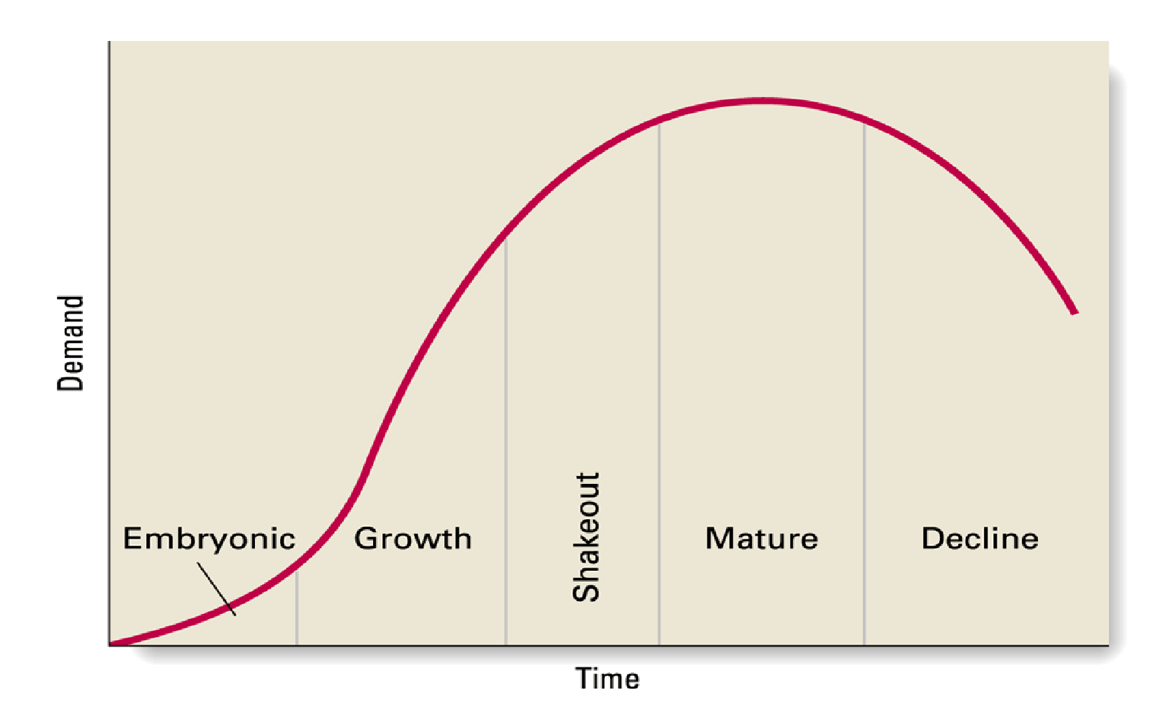
Tahap2 Siklus Hidup Industri
Pengaruh ke-lima Kekuatan bersaing berubah dengan perkembangan siklus hidup industri
❶ ❷ ❸ ❹ ❺
2 | 21

Slide 28

Keterbatasan dalam pelaksanaan Analisis Industri
Isu Siklus Hidup
  Siklus Industri tidak selalu mengikuti model umum itu
  Dalam pertumbuhan yg cepat, tahap embrionik sering dilewati.
  Pertumb. Industri mengalami revitalisai melalui innovasi dan/atau
perubahan sosial
  Lamanya tahapan tidak sama pada semua industri.
Innovasi dan Perubahan
  Punctuated Equilibrium terjadi jika jangka waktu struktur stabil yg lama ditandai (punctuated ) oleh periode2 perubahan yg cepat oleh innovasi
  Hypercompetitive industries dicirikan oleh innovasi permanen dan yg sedang berlangsung (ongoing) dan perubahan dalam persaingan
Perbedaan2 di antara Perusahaan
  Terdapat beragam tingkat profit dari masing2 perusahaan dalam industri yg sama.
  Sumber2 perusahaan dan kemampuan merupakan juga determinan profitabilitas.

Slide 29
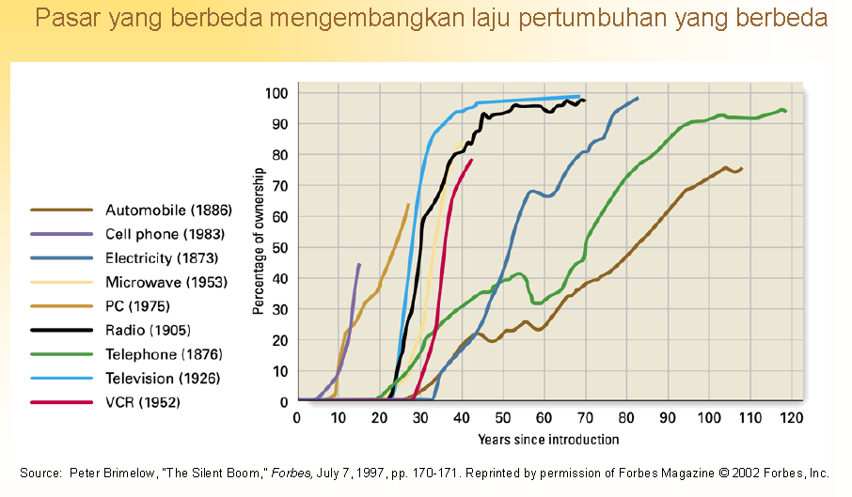
Contoh pertumbuhan industri; Grafik di bawah menunjukkan pertumbuhan berbagai macam industri (mobil, hp, listrik, dsb.) yang menanjak cepat pada awal periode kemudian cenderung mendatar tapi belum ada yang menurun (decline) karena teknologi belum berganti

Slide 30

Peran/kekuatan Lingkungan Makro
Makroekonomi : laju pertumbuhan, tingkat bunga, nilai tukar, tingkat inflasi/ deflasi
Global: melemahnya barrier dlm perdagangan internasional dan investasi
Teknologi: munculnya teknologi baru yang bersifat global (IT, digital dsb.)
Demografi: perubahan dalam sifat2 demografi/ kependudukan – bertambahnya usia kerja dsb.
Sosial: perubahan nilai-nilai sosial negara dst.- Uni Sovyet, RRT, Viet Nam dsb.
Politik & Legal: Undang2 dan Peraturan /deregulasi

Slide 31
Peran Lingkungan Makro
Perubahan dalam satu atau lebih kekuatan dalam Lingkungan Makro dapat mempengaruhi :
Keadaan persaingan dalam industri (Porter’s Five Forces)
Attractiveness (daya tarik) industri yang bisa berubah karena perkembangan teknologi dan trend
Kekuatan/Kelemahan Relatif perusahaan tertentu

Slide 32
National Competitive Advantage
Banyak perusahaan yang berhasil dalam berbagai industri terpusat di beberapa negara. Biotek dan komputer di USA, elektronik di Jepang, kimia dan engineering di Jerman. Ada 4 faktor yang mempengaruhi keunggulan bersaing dari perusahaan yang beroperasi di suatu negara:
Faktor endowments:
Basic factors: land, labour, capital.
Advanced factor: tech. know how, management, infrastructure.
Demand conditions -- Karakteristik dari domestic demand turut membantu karakteristik produk yang dibuat dan memaksa inovasi dan mutu tinggi. Misalnya karena tuntutan consumer: industri kamera Jepang; industri Ponsel Nokia dan Ericsson di Skandinavia (dahulu). Sekarang smartphones Samsung (Korea) dan Iphone (USA) dst.

Slide 33
National Competitive Advantage (lanjutan)
Industri pendukung yang terkait: Investasi faktor-faktor produksi oleh industri yang terkait dan mendukung akan membantu terciptanya keunggulan bersaing di industri tertentu. Misalnya Industri baja Swedia menjadikan Swedia unggul dalam fabricated steel products. Keunggulan USA dan Jepang dalam semi conductor menjadikan negara2 ini sebagai basis industri komputer.
Strategi, struktur, dan persaingan
Setiap negara memiliki management ideology sendiri yang berpengaruh pada keunggulan bersaing. Jerman memakai insinyur dalam top management sementara USA memilih ahli-ahli finansial, Jepang dan Korea dengan SDM yang tangguh.
Persaingan domestik yang ketat memaksa perusahaan meningkatkan efisiensi, mutu, inovasi, dan investasi di advanced factors; menjadikan mereka pesaing internasional yang baik.

